Slide 1
ПОДАТОК НА ДОХОДИ ФІЗИЧНИХ ОСІБ
Викладач: к.е.н. Тітенко З.М.

Slide 2
1. Економічна сутність податку на доходи фізичних осіб та його становлення в Україні.
2. Платники та об’єкт оподаткування податком на доходи фізичних осіб. База оподаткування.
3. Ставки податку на доходи фізичних осіб.
4. Податкова соціальна пільга при оподаткуванні доходів фізичних осіб.
5. Поняття податкової знижки та умови її застосування.
6. Порядок нарахування податку на доходи фізичних осіб.

Slide 3
Серед європейських країн найбільше фіскальне значення він має в таких країнах, як Данія, Фінляндія, Швеція, забезпечуючи 30 -50% загальної суми податкових надходжень.

Slide 4
Податок на доходи фізичних осіб є важливим інструментом державного регулювання нагромадження споживання та доходів платників

Slide 5
Рис. 1 Питома вага основних податків у загальній сумі доходів місцевих бюджетів, 2023рік

Slide 6
Рис. 2 Питома вага ПДФО у власних доходах місцевих бюджетів

Slide 8
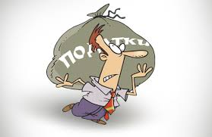
ПЛАТНИКАМИ ПОДАТКУ Є (ст.162 ПК України):
Фізична особа-резидент
Фізична особа-нерезидент
загальний місячний (річний) оподатковуваний дохід;
доходи з джерела їх походження в Україні, які остаточно оподатковуються під час їх нарахування (виплати, надання);
іноземні доходи - доходи (прибуток), отримані з джерел за межами України
загальний місячний (річний) оподатковуваний дохід з джерела його походження в Україні;
- доходи з джерела їх походження в Україні, які остаточно оподатковуються під час їх нарахування (виплати, надання)
ОБ’ЄКТОМ ОПОДАТКУВАННЯ Є (ст.163 ПК України):

Slide 9
До загального місячного (річного) оподатковуваного доходу платника податку включаються
- доходи у вигляді заробітної плати;
- суми винагород та інших виплат, нарахованих платнику податку;
- доходи від продажу об'єктів майнових і немайнових прав;
- дохід від надання майна в лізинг, оренду ;
- пасивні доходи, доходи у вигляді виграшів, призів;
- дохід у вигляді вартості успадкованого чи отриманого у дарунок майна.
- дохід у вигляді неустойки, відшкодування матеріальної або немайнової шкоди.

Slide 11
СТАВКА ПДФО
0 % - подарунки і спадщина між членами сім’ї І ст. споріднення (п. 174.2.1)
5 % - продаж нерухомого та рухомого майна (п. 172.2, 173.1), подарунки і спадщина між членами сім’ї (п. 174.2.2)
18 %
базова
(п. 167.1),
в т.ч. для операцій нерезидентів

Slide 13
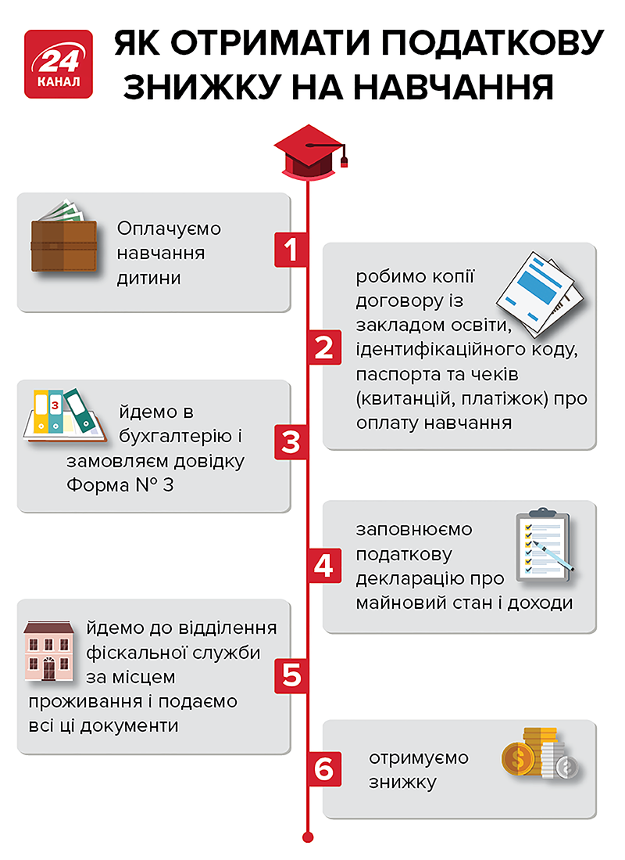
Як отримати податкову знижку на навчання

Slide 14
Розглянемо на прикладі, як розраховується податкова знижка на навчання.
Ваша заробітна плата за рік становила 66 тис. грн.
З неї було стягнено ПДФО в розмірі 18.00 % (66 000*0.18 = 11 880 грн.).
Вартість року навчання склала 22 тис. грн.
Далі проводяться наступні розрахунки:
66 000 – 22 000 = 44 000 грн.
44 000 * 0.18 = 7920 грн.
11 880 – 7920 = 3960 грн – розмір податкової знижки.

Slide 15
ДЯКУЮ ЗА УВАГУ

